Slide 1

11과 온라인 학습 자료

Slide 2
학습 목표
듣고 말하기: 학교 행사에 대해 듣고 할 줄 아는 것에 대해 말할 수 있다.
읽고 쓰기: 학교 행사를 도와줄 사람을 찾는 글을 읽고 할 줄 아는 것에 대해 쓸 수 있다.
학습 내용
주제: 놀이와 학교 행사
어휘: 공놀이와 경기
문법: -(으)면 된다, –(으)ㄹ 줄 알다/모르다
활동: 친구 찾기 게임
문화: 제기 만들기

Slide 4


Slide 5
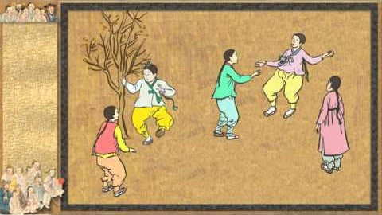
한국의 전통 놀이 제기차기
Notes:
제가 차기 영상을 함께 감상하면서 지방마다 제기차기를 다르게 부르는 이름에 대해 이야기를 나눌수도 있고, 제기차기가 무엇으로 만들어진 것인지 나누시면 됩니다. 또 제기차기 놀이의 다양한 규칙에 대한 정보도 얻을 수 있습니다.

Slide 6
Notes:
이번 단원에 새롭게 배우는 어휘입니다.

Slide 7
던지다
잡다
차다

Slide 9

선생님을 이겨라 가위바위보 게임
TIP
학생들과 선생님이 단체 가위바위보를 하여 선생님을 이기거나 비긴 사람만 끝까지 살아남아 마지막에 남은 사람이 이기는 게임입니다.
온라인 상에서 하기 비교적 쉬운 게임입니다.
자신이 이겼는지 비겼는지 졌는지 말로 표현합니다.

Slide 11
-(으)면 돼요 can do [action word]
Action word (verb) | 받침 있어요? | -(으)면 돼요 | Final | Meaning
먹다 | O | -으면 돼요 | 먹으면 돼요 | can eat
물어보다 | X | -면 돼요 | 물어보면 돼요 | can ask
연습하다 | X | -면 돼요 | 연습하면 돼요 | can practice
쉬다 | X | -면 돼요 | 쉬면 돼요 | can rest
기다리다 | X | -면 돼요 | 기다리면 돼요 | can wait
가다 | X | -면 돼요 | 가면 돼요 | can go
만들다 | ‘ㄹ’ | -면 돼요 | 만들면 돼요 | can make
찍다 | O | -으면 돼요 | 찍으면 돼요 | can take photo
섞다 | O | -으면 돼요 | 섞으면 돼요 | can mix
Notes:
만들다는 예외입니다.

Slide 13
쉬면 돼요
기다리면 돼요
먹으면 돼요

Slide 15
-(으)ㄹ 줄 알다/모르다 know/don’t know how to do [action verb]
Action word (verb) | 받침 있어요? | -(으)ㄹ 줄 알다 | Final | Meaning
수영하다 | X | -ㄹ 줄 알다 | 수영할 줄 알다 | know how to swim
하다 | X | -ㄹ 줄 알다 | 할 줄 알다 | know how to do
접다 | O | -을 줄 알다 | 접을 줄 알다 | know how to fold
만들다 | ‘ㄹ’ | -을 줄 알다 | 만들줄 알다 | know how to make
타다 | X | -ㄹ 줄 알다 | 탈줄 알다 | know how to ride
입다 | O | -을 줄 알다 | 입을 줄 알다 | know how to wear
치다 | X | -ㄹ 줄 알다 | 칠 줄 알다 | know how to play
켜다 | X | -ㄹ 줄 알다 | 켤 줄 알다 | know how to play
읽다 | O | -을 줄 알다 | 읽을 줄 알다 | know how to read
Notes:
만들다는 예외입니다.

Slide 17
입을 줄 알아요
칠 줄 알아요
할 줄 알아요

Slide 22
학교 행사를 도와줄 사람을 찾고 있어요

Slide 26
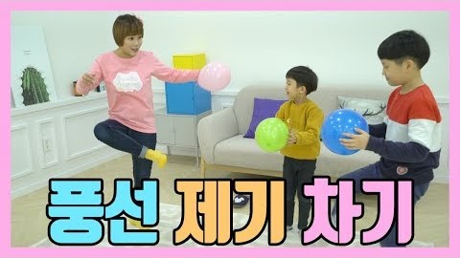
풍선으로 제기차기 놀이하기

Slide 28
Homework
Quizlet Review https://quizlet.com/_8cw29u?x=1jqt&i=2tig8t
Workbook P. 42-44

Slide 29
Workbook 42-44p.
던지다
잡다
차다

Slide 31
가면 돼요

Slide 32
준비하면 돼요
먹으면 돼요
찍으면 돼요

Slide 33
할 줄 몰라요
하지만 한국어는 할 줄 알아요

Slide 34
켤 줄 몰라요
하지만 피아노는 칠 줄 알아요
읽을 줄 몰라요
하지만 한국어는 읽을 줄 알아요
만들 줄 몰라요
하지만 샌드위치는 만들 줄 알아요

Slide 37
References
재외동포를 위한 한국어 2-2 (영어권)
재외동포를 위한 한국어 2-2 (범용)
제기 차기 영상 https://youtu.be/jyLjuoY225w
풍선 제기차기 영상 https://youtu.be/jvi2Lc_m3pg

